Slide 1
17. Europäischer Verwaltungskongress 2012
15. und 16. März in Bremen
Renate Labonté,
Leiterin der Geschäftsstelle Nachhaltigkeitsstrategie Hessen
Hessisches Ministerium für Umwelt,
Energie, Landwirtschaft und Verbraucherschutz

Slide 2
Nachhaltigkeitsstrategie für Hessen –
Herausforderung und Chance durch besondere Startbedingung
Frühjahr 2008 Geschäftsführende Landesregierung;
Nachhaltigkeitsstrategie soll Handlungsfähigkeit der Landesregierung erhöhen;
Sehr hoher politischer und zeitlicher Druck
  Unser Weg:
  Akteure breit einbinden: Neue Allianzen über Ressort-, Politik- und Fachgrenzen hinweg.
  Dialog führen: Themen und Ziele im Dialog identifizieren.
  Strategisch vernetzen: Bestehende Aktivitäten und Akteure miteinander vernetzen.
  Bestehendes aufgreifen: An die europäische und nationale Nachhaltigkeitsstrategie anknüpfen und Synergien mit anderen Bundesländern anstreben.
  Strategisch und konkret: Strategische, richtungsweisende Ziele plus konkrete Projekte mit hoher Wirkung.

Slide 3
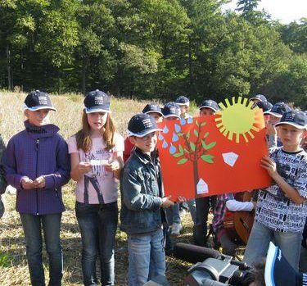
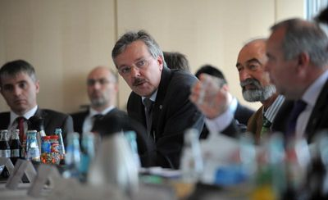
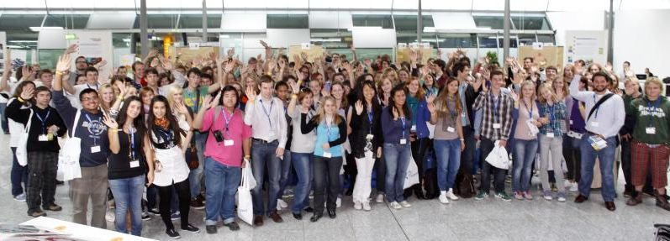
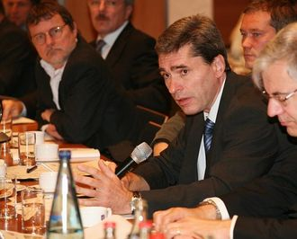
Hessen gemeinsam nachhaltig gestalten
Eine Strategie des ganzen Landes
Das geht nur gemeinsam: Weil Nachhaltigkeit alle betrifft, baut die Nachhaltigkeitsstrategie Hessen seit ihrem Start im Mai 2008 auf aktive Beteiligung und Engagement im ganzen Land – in der Wirtschaft, Gesellschaft und Politik ebenso wie bei jeder einzelnen Bürgerin und jedem einzelnen Bürger. Die Gremien der Strategie bilden hierfür eine geeignete Arbeitsplattform.
Dabei sind alle Bürgerinnen und Bürger Hessens: Jugendliche, Unternehmer, Politiker usw.
Notes:
3

Slide 4
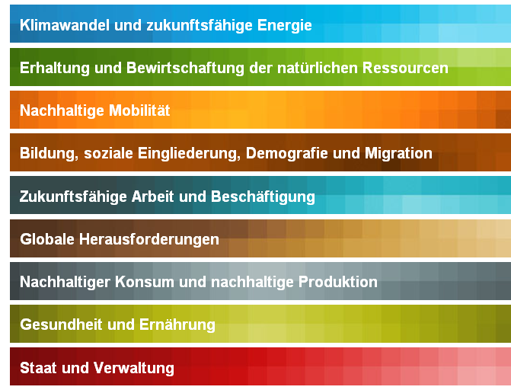

Themenfelder:
Schwerpunkte für konkrete Projekte mit Hessenbezug
Die neun Themenfelder der Nachhaltigkeitsstrategie wurden im Rahmen eines breiten Dialogs festgelegt; hierzu gehörte unter anderem eine Online-Konsultation.
Sie decken die drei Dimensionen der Nachhaltigkeit ab - Ökologie, Ökonomie und Soziales.
Beschluss der Nachhaltigkeitskonferenz vom 15. Juni 2011:
Der Schwerpunkt der Nachhaltigkeitsstrategie liegt im Jahr 2012
auf dem Thema Energie.

Slide 5



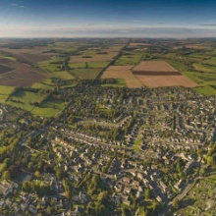





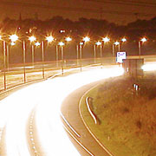

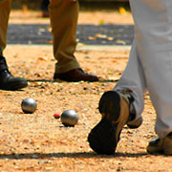






18 Projekte:
Vielfältiger Mehrwert für Hessen
Gesund leben – Gesund bleiben
Hessen: Vorreiter für nachhaltige und faire Beschaffung
Mobilität 2050
Hessen für
nachhaltiges Flächemanagement
CO₂-neutrale Landesverwaltung
Übergänge managen
Hessen aktiv: 10.000 Bürgerinnen und Bürger für den Klimaschutz
Potenziale entfalten:
Bildung für Integration
in Hessen
Hessen aktiv:
100 Schulen für den Klimaschutz
Demographie gestalten: Vitale Orte 2020
Hessen aktiv:
100 Kommunen
für den Klimaschutz
Initiative Von Anfang
an – Bildung für
nachhaltige
Entwicklung in der
frühen Kindheit
Hessen aktiv:
100 Unternehmen für den Klimaschutz
Energie-Forum Hessen 2020
Artenvielfalt in
Hessen – auf Acker,
Weiden und
in Gärten
Hessen: Modell-
Land für eine
nachhaltige
Nutzung von
Elektroautos
Hessen für
nachhaltige
Wald-
bewirtschaftung
Hessen meets Vietnam – Vietnam meets Hessen

Slide 6
Das Prinzip: Strategisches Dach mit Zielen
und konkrete Handlungsebene verzahnen
Strategisch und konkret – von Anfang an: Die konkrete Arbeit an Projekten aktiviert und motiviert zum Mitmachen. Parallel dazu definierten die Gremien der Nachhaltigkeitsstrategie Ziele und Indikatoren, an denen sich die Aktivitäten orientieren und mit denen sich der Erfolg der Strategie messen lässt. Beide Stränge nähern sich kontinuierlich an. Zu allen Zielen der Nachhaltigkeitsstrategie gibt es Projektaktivitäten, um die Ziele der Nachhaltigkeitsstrategie zu erreichen.
Paralleler Start: Strategisches Dach
und Projektentwicklung
Zwei Stränge zusammenführen
Entwicklung Strategisches Dach:
Task-Force Indikatoren und Ziele
Ziele festlegen und
regelmäßig über Staus quo berichten
Projekte umsetzen und
neue Projekte zu den Zielen entwickeln
Konkrete Projektarbeit:
14 Projekte mit 650 Aktiven

Slide 7



Ziele und Indikatoren:
Rahmen für ein nachhaltiges Hessen
Die 15 Ziele und Zielindikatoren decken alle drei Säulen der Nachhaltigkeit gleichermaßen ab und sind anschlussfähig an die Indikatoren der Bundesebene. In Einzelfällen besteht noch Klärungsbedarf.
Ökonomie
Ökologie
Soziales
Energieproduktivität
Bis 2020 Verdoppelung der Energie-produktivität gegenüber 1990, mind. jedoch den Index Deutschlands zum Jahr 2020 um 10 Punkte übertreffen
Treibhausgasemissionen
Nationales Ziel erreichen, Index bis 2012 um 21 % und bis 2020 um 40 % senken
Adipositas bei Kindern
Halbierung des Anteils adipöser Kinder von 4,7 % im Jahr 2007 auf 2,4 % im Jahr 2020
Erneuerbare Energien (EE)
a) Anteil der EE am Endenergie-verbrauch (EEV) der Sektoren Haushalte und Industrie bis 2020 auf 20 % erhöhen
b) EEV dieser Sektoren bis 2020 um 20 % gegenüber 2006 senken
Ausländische Schulabgänger mit Schulabschluss
Nationales Ziel (Angleichen der Quote von ausländischen Schulabgängern an Quote deutscher Schüler bis 2020) erreichen
Erwerbstätigenquote nach Alter
Nationales Ziel erreichen:
Anstieg der Quote bis 2020 bei
15- bis unter 65-Jährigen: 75 %
55- bis unter 65-Jährigen: 57 %
Modal Split
a) Anstieg des Wegeanteils von ÖPV, Fahrrad und Fuß von 42 % im Jahr 2008 auf 50 % im Jahr 2020
b) Nachhaltigere Gestaltung des motorisierten Individualverkehrs fördern
Private u. öffentliche Ausgaben für Forschung u. Entwicklung (FuE)
Nationales Ziel (Anteil der Ausgaben für FuE am BIP von 3 % bis 2010) erreichen und danach halten
18- bis unter 25-Jährige ohne bzw. mit niedrigem Abschluss
Nationales Ziel (Anteil bis 2020 auf 4,5 % senken) erreichen
Siedlungs- und Verkehrsfläche
Flächeninanspruchnahme von max. 2,5 ha/Tag ab 2020 (Zwischenziele: 3,2 ha/Tag ab 2012 und 2,8 ha/Tag ab 2016)
Bildungsgerechtigkeit
Aktueller Zielindikator wird durch einen Indikator auf der Basis der Bildungsstan-dards ersetzt, dann wird Ziel festgelegt
Finanzierungssaldo des Landeshaushalts
Ausgeglichener Haushalt („Schuldenbremse“) bis 2020
Artenvielfalt
Anstieg des Bestands repräsentativer Vogelarten vom Indexwert 69 im Jahr 2009 auf 100 im Jahr 2020
Entwicklungszusammenarbeit
Anstieg der Zahl der im Entwicklungs-politischen Netzwerk Hessen zusammen-gefassten Initiativen/Organisationen von 80 im Jahr 2009 auf 135 im Jahr 2020
BIP je Erwerbstätigen
Abstand zu Deutschland halten, Indikator dient als Übergangslösung

Slide 8
Gremien und Struktur:
Entscheiden und Handeln im Dialog
Strategische Ebene
Jugendbeirat
Nachhaltigkeitskonferenz
unter Vorsitz des Ministerpräsidenten
Beirat
berät
Ministerpräsidenten
und
Umweltministerin
Entscheidungsgremium: Setzt Schwerpunkte, entscheidet über Vorgehen
in der Nachhaltigkeitsstrategie sowie über Finanzierung von Projekten.
berät
Ministerpräsidenten
und
Umweltministerin
koordiniert alle Prozesse
Geschäftsstelle
engagiert sich
in den Aktivitäten
und Projekten
Task Force Ziele und Indikatoren
berät fachlich
Jugendinitiative
2010
Projektgruppen
18 Projekte mit 700 Aktiven
Summer School
Summer Camp
bearbeiten Nachhaltigkeitsprojekte und erarbeiten konkrete Lösungen
in den Themenfeldern der Nachhaltigkeitsstrategie
Jugendforum
Operative Ebene

Slide 9




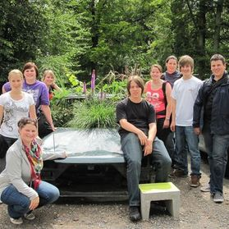
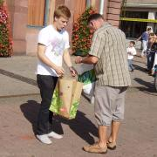
Jugendengagement:
Generationen von morgen einbinden
Die Beteiligung junger Menschen ist von Beginn an ein zentraler Baustein der Nachhaltigkeits-strategie Hessen. Mit der Jugendinitiative wird die Einbindung der Jugend weiter gestärkt. Prinzip von Jugend für Jugend: Jugendliche sind an allen Konzeptionen und Umsetzungen beteiligt.
Jugendbeirat
Berät Ministerpräsidenten und Umweltministerin und übernimmt konkrete Aufgaben in der Jugendinitiative
2009
bis
2011
Jugendkongresse
Junge Menschen bringen
Ideen und Impulse ein
Umsetzung der Ideen
Jugendprojekte
Hessen meets Vietnam und
100 Schulen für den Klimaschutz
Umsetzung
der Ideen
2010
Summer School und Camp
Ausbildung zu
Nachhaltigkeitsexperten
Jugendforum
Gemeinsame Veranstaltung
mit dem Ehrenamt
Tag der Nachhaltigkeit
Engagement als Unterstützer
und Berichterstatter
Jugendinitiative
Facebook-Fanseite
Direkter Kanal zu den Jugendlichen und Plattform für den Austausch untereinander

Slide 10


Vielfältig – Nachhaltig – Hessisch: der 1. Hessische Tag der Nachhaltigkeit
Der 1. Hessische Tag der Nachhaltigkeit fand unter dem Motto „Vielfältig – Nachhaltig – Hessisch“ am 23. September 2010 statt. Rund 700 engagierte Akteure und mehrere tausend Kinder und Jugendliche waren aktiv vor Ort bei über 300 Aktionen in ganz Hessen dabei.
Kinder und
Jugendliche
zeigen, was Nachhaltigkeit
für sie bedeutet
Die Nachhaltigkeitsstrategie und ihre Projekte stellen sich vor
Hessische Medien berichten
in Funk, Print und TV über die Aktionen
Nachhaltigkeit auf Hessisch
heißt für mich:
„Denke,
von jetz'
bis
immer!“
Bodo Bach
Mitmachaktion
für alle
Bürgerinnen und Bürger
„Was heißt Nachhaltigkeit
auf Hessisch?“
Über 300 Veranstaltungen von Schulen, Kommunen, Vereinen und Verbänden, Unternehmen und vielen mehr in ganz Hessen
10 Mitglieder der Landesregierung auf „Nachhaltigkeitstour“- Besuch von 25 Veranstaltungen und Aktionen
Notes:
10

Slide 11
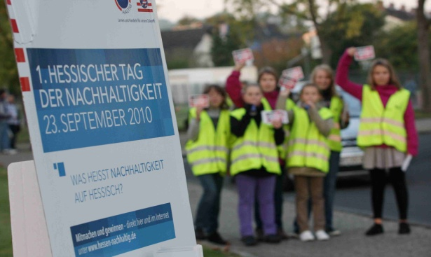
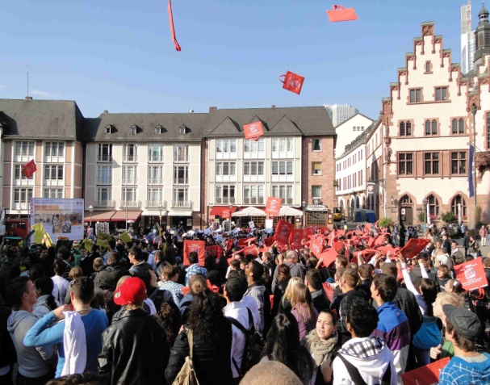
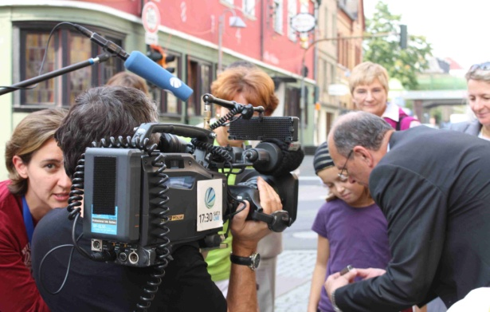
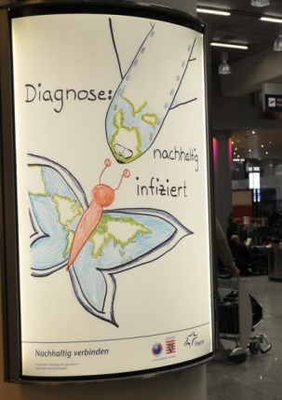
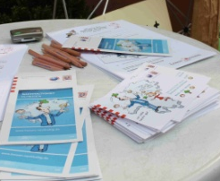
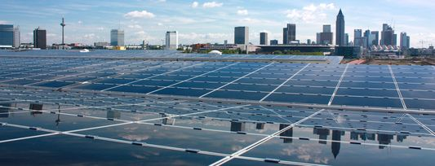
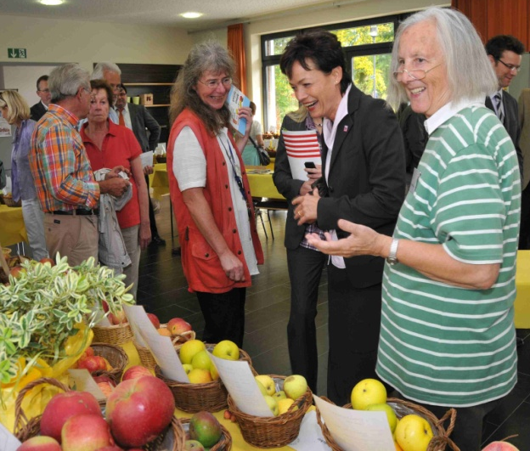
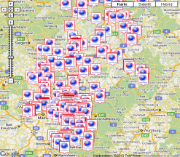
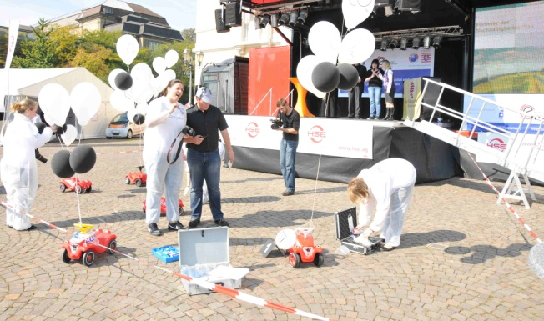
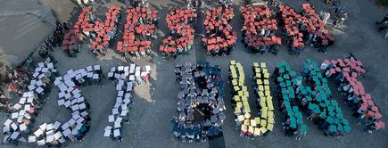
Impressionen vom
1. Hessischen Tag der Nachhaltigkeit
Notes:
11

Slide 12
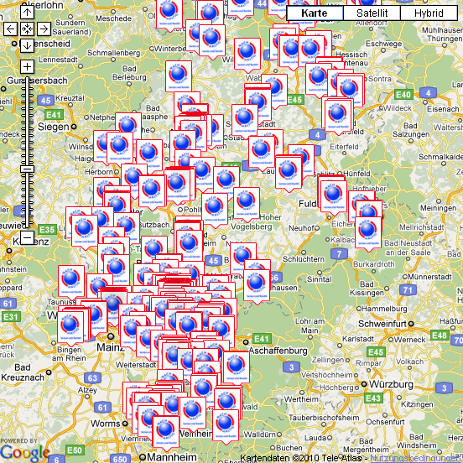

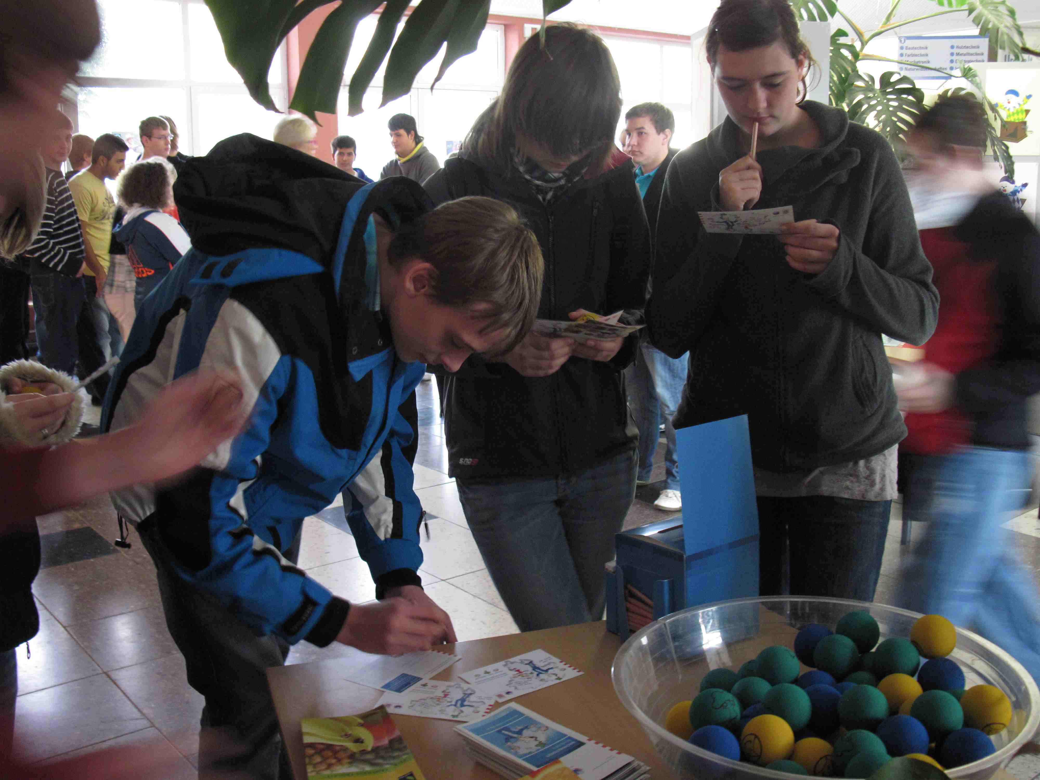
Der Tag der Nachhaltigkeit in Zahlen
Über 300 Veranstaltungen von Schulen, Kommunen, Vereinen und Verbänden, Unternehmen und vielen mehr in ganz Hessen.
10 Mitglieder der Landesregierung auf „Nachhaltigkeitstour“ besuchen 25 Veranstaltungen und Aktionen.
Rund 700 engagierte Akteure und mehrere tausend Kinder und Jugendliche aktiv vor Ort.
220.000 Mitmachkarten, 115.000 Flyer, 3.300 Werbeplakate, 750 Aufsteller, 30.000 Bleistifte, 5.000 Schrittzähler, 15.0000 Jonglierbälle.
Tausende Fotos, Hunderte von Erlebnisberichten und Statements, mehrere Filme.

Slide 13
Erfolgsfaktoren
Chefsache: Ministerpräsident Roland Koch 4/2008 - Volker Bouffier 9/2010
Zusammenarbeit aller Ministerien und relevanter gesellschaftlichen Akteure, d.h. Kooperative Umsetzung in gemeinsamer Verantwortung von Politik, Wirtschaft und Gesellschaft
Effiziente Gremienstruktur: Konferenz (MP-Vorsitz), Strategischer Koordinierungskreis (CdS und Umweltministerin) Beiräte, Projektgruppen (Doppelspitze, AL-Ebene), Geschäftsstelle (Staatskanzlei und HMUELV),
Konkrete Projekte (Onlineumfrage, Einbindung vieler Akteure)
Task Force „Zielen und Indikatoren“ (Leitung HSL und gesell. Akteure)
Neuer Politikstil und etablierte Dialogplattplattform: breite Beteiligung, Transparenz und damit höhere Akzeptanz
Alle Themenfelder der nachhaltigen Entwicklung integrieren:
Energie, Mobilität, Biodiversität, Integration, Bildung, Gesundheitsschutz etc.....
Jugendbeteiligung
Bürgerinnen und Bürger erreichen ansprechender Webauftritt, 1. Hessischer Tag der Nachhaltigkeit, Hessentage etc…

Slide 14
Erfahren Sie mehr unter:
www.hessen-nachhaltig.de

